Slide 1
Приоритетные туристические проекты ЦАРЭС
Заседание высокопоставленных официальных лиц 13-14 июня 2023 г., Тбилиси, Грузия

Slide 2
Профили 4-х проектов для концептуализации и предварительного ТЭО
Оценка проектов – матрица S.C.O.R.E.
3 этапа
S
S
Масштабируемость
O
1-й этап
$
C
Обязательство
R
O
Согласование операций
C
2-й этап
$$
R
Региональное сотрудничество и интеграция
E
Экономическая, финансовая, экологическая и социальная устойчивость
E
3-й этап
$$$
Самые высокие баллы будут иметь приоритет и будут оцениваться на следующем этапе
Затраты на оценку увеличиваются на каждом этапе по сравнению с предыдущим
Notes:
ТП направлена на содействие расширению сотрудничества между странами ЦАРЭС, чтобы позиционировать регион как глобально привлекательное туристическое направление, и имеет следующие результаты.
Результат 1: Разработана стратегия сектора туризма ЦАРЭС, в которой будет изложено видение и дорожная карта до 2030 года в соответствии с приоритетами стран ЦАРЭС в области туризма.
Результат 2: Подготовлена региональная рамочная программа инвестиций в туризм на 2021–2025 гг., которая дополнит стратегию ЦАРЭС в области туризма, предусматривающую реализацию конкретных туристических проектов.
Результат 3: Расширение институционального потенциала органов управления туризмом и обмен информацией, будет поддерживаться проведение семинаров и учебных мероприятий для повышения потенциала правительств в области планирования туризма и разработки политики, исследования рынка, сбора и анализа статистики туризма, а также будет способствовать обмену информацией. между государственными и частными заинтересованными сторонами в сфере туризма в регионе, в том числе путем разработки туристического портала ЦАРЭС.
Результат 4: Разработка и внедрение общих протоколов и стандартов по охране труда и технике безопасности с учетом воздействия глобальной пандемии COVID-19 на сектор туризма в странах ЦАРЭС.
Примечание. Общая сумма включает дополнительное финансирование, утвержденное 31 октября 2022 года, в размере 750 000 долларов США. Оставшаяся незадействованная сумма будет использована для финансирования текущей и дополнительной деятельности, описанной на следующих слайдах. Первоначальная сумма ТП при утверждении составляла 2 миллиона долларов. ТП продлено до июля 2024 года (окончательное продление).

Slide 3
Профили 4-х проектов для концептуализации и предварительного ТЭО
A - Улучшение инфраструктуры и услуг, экологически устойчивых концепций, включая строительство энергоустановок на основе возобновляемых источников энергии в пилотных районах и сеть общественных экотуалетов в отдаленных районах
B - Модернизация и восстановление исторических и культурно значимых туристических достопримечательностей в сочетании с городским планированием и развитием
Решение о том, где именно они будут реализованы, будет принято во время Заседания высокопоставленных официальных лиц
C - Разработка общего реестра туристических активов и сбор данных, их содержание и управление ими
Весь ЦАРЭС
Приоритет в использовании веб-портал
D - Брендинг, стратегия, планирование, бюджетирование и источники финансирования для реализации общего бренда «Посетите Шелковый путь», интеграции дополнительных функций для туристического портала ЦАРЭС и разработки «Инновационной системы знака качества туристических услуг ЦАРЭС»
3

Slide 4
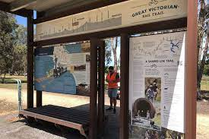
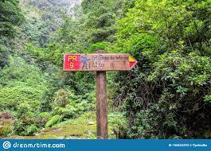
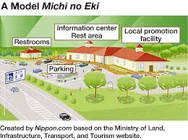
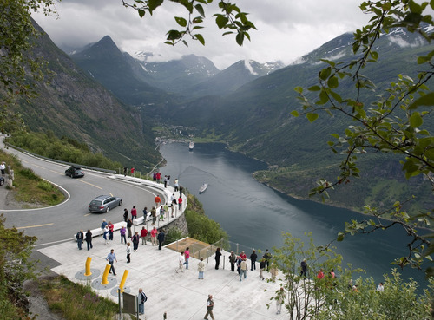
Профили 4-х проектов для концептуализации и предварительного ТЭО
4 проекта для концептуализации
Решение о том, где именно они будут реализованы, будет принято во время Заседания высокопоставленных официальных лиц
Проект
A - Улучшение инфраструктуры и услуг, экологически устойчивых концепций, включая строительство энергоустановок на основе возобновляемых источников энергии в пилотных районах и сеть общественных экотуалетов в отдаленных районах

Slide 5
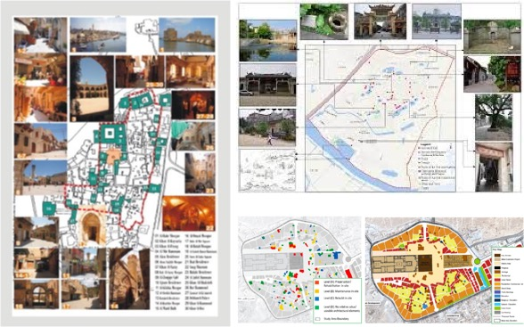
Профили 4-х проектов для концептуализации и предварительного ТЭО
4 проекта для концептуализации
Решение о том, где именно они будут реализованы, будет принято во время Заседания высокопоставленных официальных лиц
Проект
B - Модернизация и восстановление исторических и культурно значимых туристических достопримечательностей в сочетании с городским планированием и развитием

Slide 6
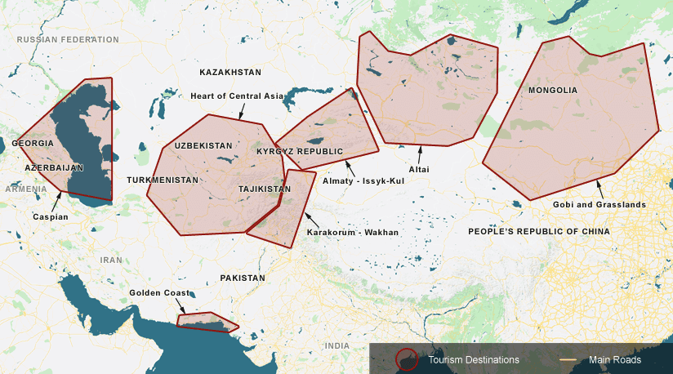
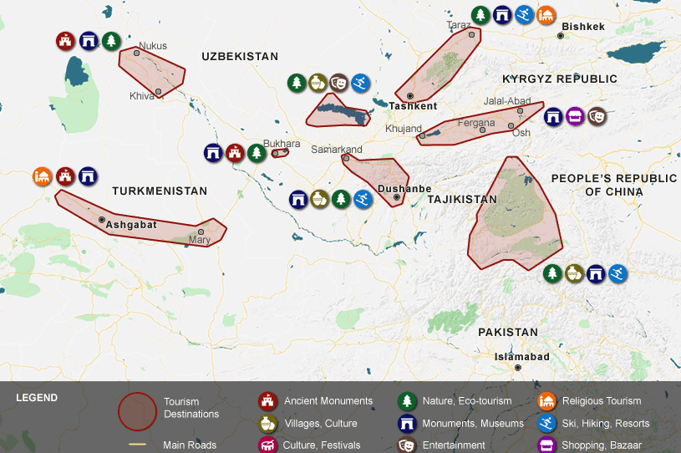
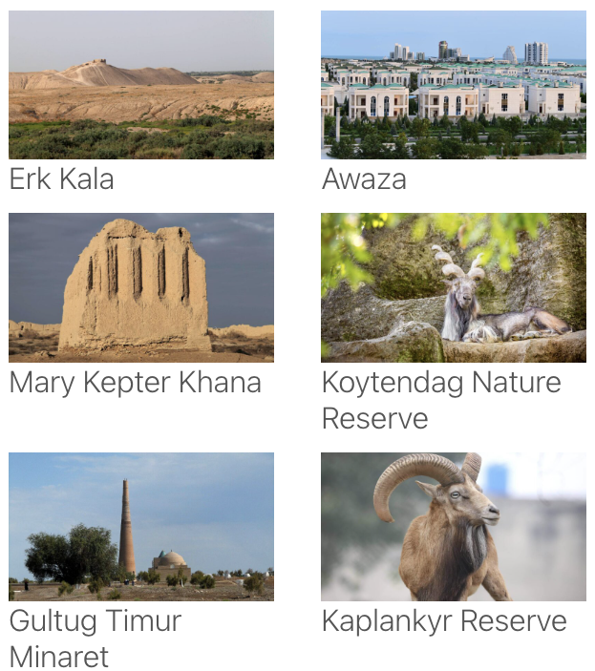
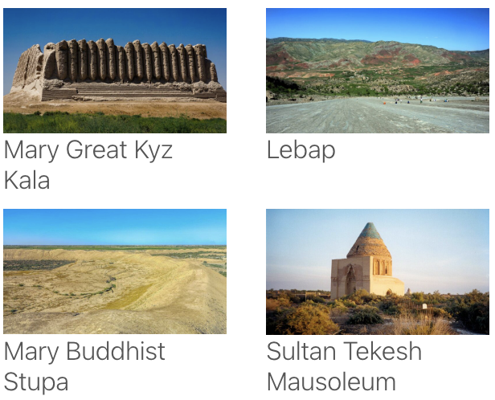
Профили 4-х проектов для концептуализации и предварительного ТЭО
4 проекта для концептуализации
Проект
Весь ЦАРЭС
Основные приоритетные кластеры
Подкластеры
Достопримечательности/Впечатления
Путеводители по странам
C - Разработка общего реестра туристических активов и сбор данных, их содержание и управление ими
Путеводители по регионам
Реестр туристического бизнеса
Совместно разрабатываемые и совместно используемые стандарты/регламенты
В2В/В2С
Развитие частного сектора
Данные знака качества
Статистика туризма
Разработка туристического продукта
База данных достопримечательностей
База данных объектов размещения
База данных гостиничного бизнеса
Внедрение лучших экономически эффективных практик
База данных
туристических услуг
База данных туроператоров
Быстрое продвижение продукта/схемы на рынок всеми туристическими организациями в каждой стране ЦАРЭС

Slide 7
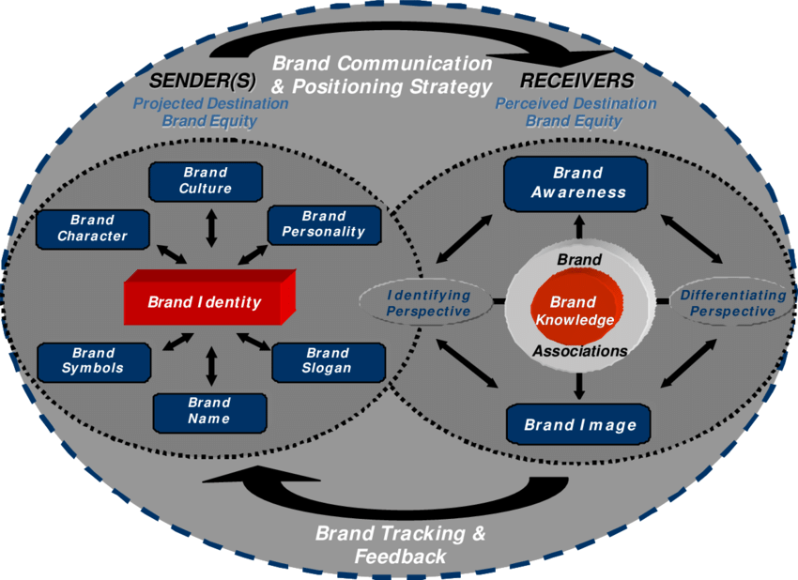
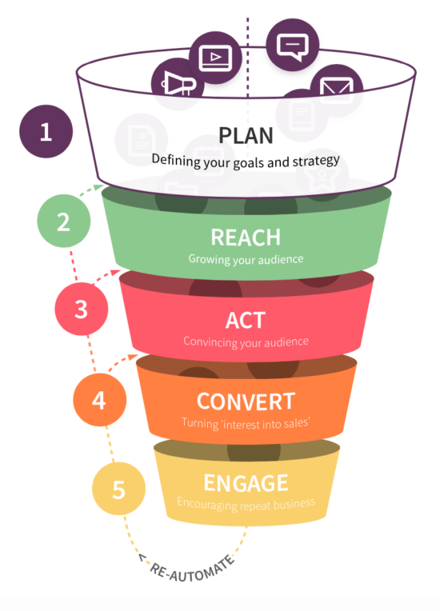
Профили 4-х проектов для концептуализации и предварительного ТЭО
4 проекта для концептуализации
Проект
Весь ЦАРЭС
D - Брендинг, стратегия, планирование, бюджетирование и источники финансирования для реализации общего бренда «Посетите Шелковый путь», интеграции дополнительных функций для туристического портала ЦАРЭС и разработки «Инновационной системы знака качества туристических услуг ЦАРЭС»
Источник. Марсело Риситано

Slide 8
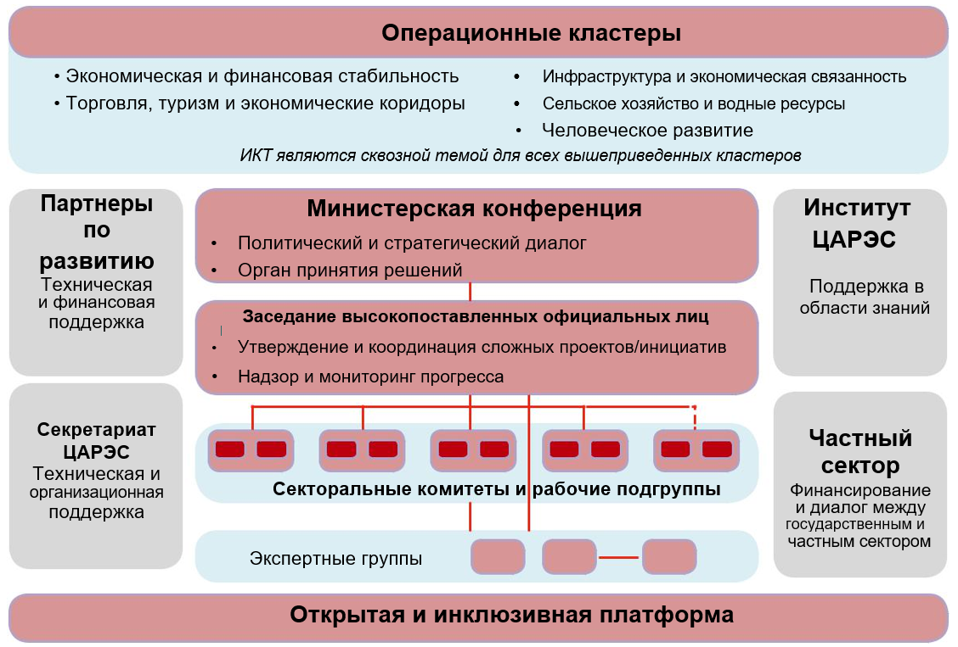
Устойчивость и финансирование туризма ЦАРЭС
Управление туризмом ЦАРЭС
Министерская конференция функционирует в качестве основного органа высокого уровня, ответственного за выработку политики и принятия решений, ответственного за предоставление стратегического руководства по вопросам, имеющим региональное значение, и ответственного за общие результаты Программы ЦАРЭС.
Стратегия ЦАРЭС по туризму до 2030 года, основа для институциональной структуры туризма ЦАРЭС
Заседание высокопоставленных официальных лиц отслеживает прогресс, рекомендует операционные улучшения и обеспечивает эффективное выполнение решений высокого уровня, принятых на Министерских конференциях ЦАРЭС.
Секретариат ЦАРЭС будет оказывать техническую, административную и организационную поддержку в ходе реализации Стратегии ЦАРЭС в области туризма до 2030 года. Он также выступает за принятие поэтапного подхода для эффективного наращивания заинтересованности стран и разработки наиболее подходящей институциональной структуры на основе достигнутого прогресса.
Группа координаторов ЦАРЭС по туризму (ГКТЦ)
Группа координаторов по туризму (ГКТЦ) на уровне Сектора туризма будет руководить общей работой ЦАРЭС в области туризма. В эту группу входят координаторы по туризму, назначаемые каждой страной ЦАРЭС с 2018 года. Она управляет, организует, координирует и определяет приоритетность определенных и предлагаемых общих инициатив в достижении результатов Стратегии ЦАРЭС в области туризма.
Одна или две тематические и/или кластерные экспертные группы
Дополнительные тематические и/или тематические группы экспертов
Региональное туристическое агентство
Небольшой централизованный офис в стране ЦАРЭС

Slide 9
Устойчивость и финансирование туризма ЦАРЭС
Управление туризмом ЦАРЭС
Для улучшения операционности и формирования заинтересованности стран в Туризме ЦАРЭС требуется, чтобы на Заседании высокопоставленных официальных лиц было принято решение по двум критическим областям: Управление и Финансирование для достижения устойчивости
Предложение
Управление
КОТЦ
Больше участия и ответственности со стороны ГКТЦ.
Созывается два раза в год и проводится в председательствующей стране.
Три страны могли бы возглавить ГКТ на полугодовой ротации, начиная в алфавитном порядке. Первая страна будет выступать в качестве президента, вторая – в роли «первого председателя», а третья – в роли «второго председателя».
Задача – обеспечить руководство и профессиональную поддержку для реализации субрегиональных туристических проектов.
Создание Координационного офиса по туризму ЦАРЭС (КОТЦ) для выполнения функций секретариата ГКТЦ.
Организация и деятельность КОТЦ могут получить поддержку от АБР
Роль постоянно развивается в зависимости от достигнутого прогресса
Первоначальная роль может заключаться в выполнении функций секретариата ГКТЦ для руководства развитием и продвижением региона ЦАРЭС как единого туристического направления.
Офис КОТЦ должен быть укомплектован (7) и находиться под надзором исполнительного директора и при поддержке операционного менеджера, финансового менеджера, бренд-менеджера и 3 оперативных сотрудников, что позволит стажерам получить ценный опыт международного туризма.
Предполагаемый годовой бюджет: расходы на собрание 150 000 долларов США в год; эксплуатационные расходы КОТЦ (350 000 долларов США в год при штате из 7 человек, обслуживание веб-портала, разработка контента, маркетинг и другие расходы). Всего: 350 000 долларов США

Slide 10
Устойчивость и финансирование туризма ЦАРЭС
Финансирование туризма ЦАРЭС
Следует рассмотреть два различных варианта: (i) бюджеты стран; и (ii) развитие собственных источников доходов, поддерживаемое действиями стран
Вариант 1: Бюджеты стран
Вариант 2: Развитие собственных источников доходов, поддерживаемых действиями стран
Состоит из взносов стран-членов в бюджет деятельности КОТЦ и мест проведения ГКТЦ
Ежегодный денежный взнос и связанные с ним критерии должны быть определены на Заседании высокопоставленных официальных лиц в июне 2023 года
Модель собственных доходов определяет доходы
Сборы
Реклама
Происходит из деятельности, в рамках которой все страны-члены сотрудничают посредством обеспечения соблюдения
Годовая плата за общий сертификат ТПОП
Ежегодная плата за общий знак качества услуг
и т. д.
Будет возможность покрытия разницы между доходами и расходами из бюджетов стран или возвращения в бюджеты в случае превышения доходов над расходами.

Slide 11
Спасибо за внимание!

